Slide 1

Erhvervsdagen
Erhvervsdagen
d. 3. juni 2026

Slide 2
Dagsorden
Orientering om Erhvervsdagen 2026
Opgaver før, under og efter Erhvervsdagen
Spørgsmål

Slide 3
Orientering om Erhvervsdagen
Obligatorisk for alle 7. klasser (undtagen specialskolerne og -rækker)
Formålet er at vise uddannelsesmuligheder og styrke bånd til erhvervsliv
Eleverne skal på ét virksomhedsbesøg den 3. juni 2026 (10.00-13.00)
Grupperne skal primært selv finde vej med offentlig transport (bus, tog og metro)

Slide 4
Erfaringer fra sidste år
Mere elevmedbestemmelse
Mere dialog mellem virksomheder og elever
Ikke noget afslutningsevent
Ikke nogen stor workshop i Hafnia-hallen
Større radius af virksomheder

Slide 5
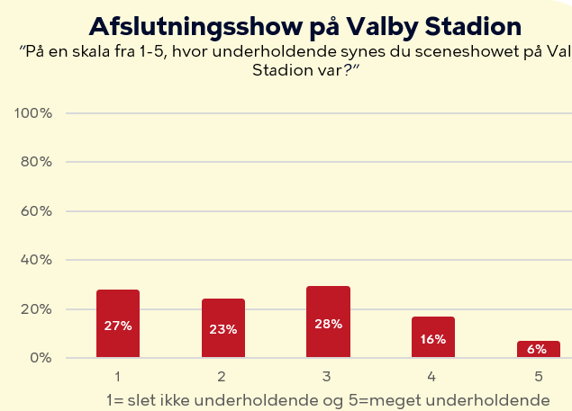
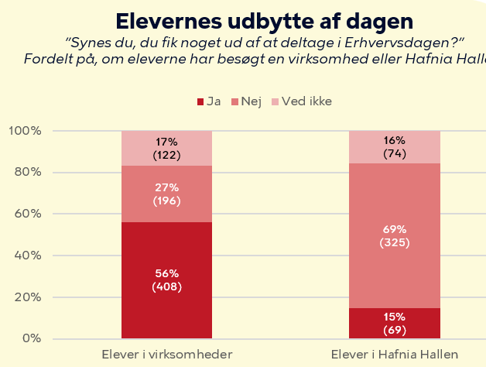
Skolernes evaluering

Slide 6
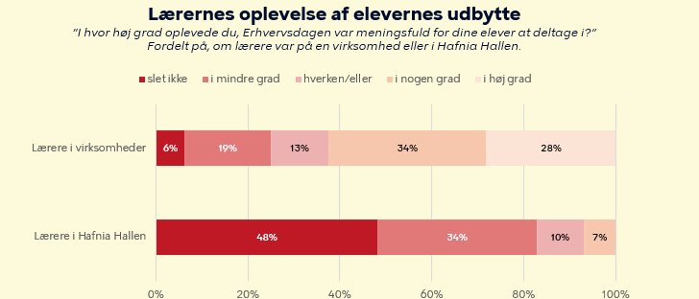
Skolernes evaluering

Slide 7
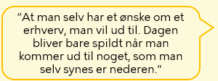
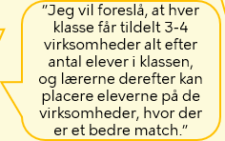
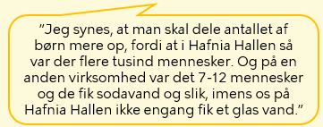
Skolernes evaluering
Forslag til forbedringer
”Har I forslag til, hvordan Erhvervsdagen kan forbedres?”

Slide 8
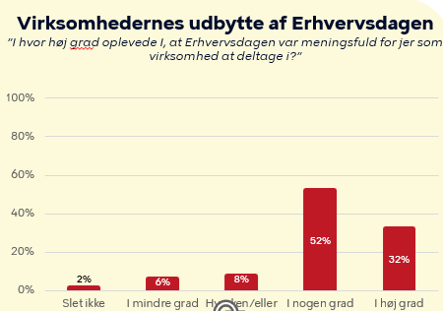
Virksomhedernes evaluering

Slide 9
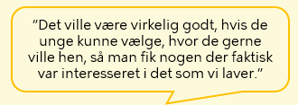
Virksomhedernes evaluering
Forslag til forbedringer
”Har I forslag til, hvordan Erhvervsdagen kan forbedres?”
Virksomhederne ønsker at få mere information om eleverne inden besøget – fx elevernes baggrund og navne
En del virksomheder nævner også, at de ønsker et bedre match mellem virksomhed og elever. Det vil give større udbytte af besøget, hvis eleverne har interesse for virksomheden eller branchen

Slide 10
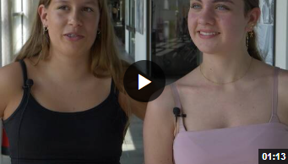
Elevvideo fra Erhversdagen 2025

Slide 11
Tidsplan for Erhvervsdagen 2026
08:00-09:00 Mødes med eleverne i klassen
09:00-10:00 Transport til virksomheder
10:00-13:00 Virksomhedsbesøg
13:00-14:00 Transport hjem

Slide 12
Muligt program for virksomhedsbesøget
10:00 Eleverne ankommer
10:00-10:30 Velkomst og rundvisning
10:30-11:30 Hands-on opgave
11:30-12:15 Madpakker
12:15-12:45 Interviews med udvalgte medarbejdere
12:45-13:00 Afrunding og tak for i dag

Slide 13
Elevmedbestemmelse – find selv virksomheder
Muligt for elever selv at finde en virksomhed frem til onsdag 25. februar 2026
Gennem eget/forældres netværk (forslag til Aulabesked)
Gennem opgave hele klassen får
Lærerne kan bidrage ved at finde virksomheder

Slide 14
Kriterier
Min. ét hold (7-9 elever)
Hele klassen må gerne besøge virksomheden
Transporttid indenfor 1 time fra skole til virksomhed
Dato og tidspunkt ligger fast (d. 3. juni kl. 10-13)
Virksomhed skal tilmelde sig via tilmeldingsformular (findes på Erhvervsdagens hjemmeside)
Skolerne skal orientere Erhvervsdagens projektgruppe

Slide 15
Opgaver før Erhvervsdagen
Til og med d. 25. februar
Eleverne har mulighed for selv at finde besøgsvirksomhed (frivilligt)
Uge 16
Sende forældrebrev med udgangstilladelse på Aula
11. maj
Skolerne modtager Excelark med tildelte virksomheder (se tutorial på hjemmeside)
20. maj
Skolerne sender udfyldte Excelark retur → husk kontaktperson
Uge 21 - 23
Forberede elever på virksomhedsbesøget

Slide 16
Forbered dine elever på virksomhedsbesøget
Research om virksomheden → tag kontakt til virksomhed
Lave en spørgeguide, så grupperne kan interviewe en medarbejder på virksomheden
Lave en rejseplan
NB: Enkelte virksomheder ønsker selv at give eleverne en forberedelsesopgave

Slide 17
Opgaver på Erhvervsdagen
Starte op i klassen kl. 08:00
Tag med én af grupperne

Slide 18
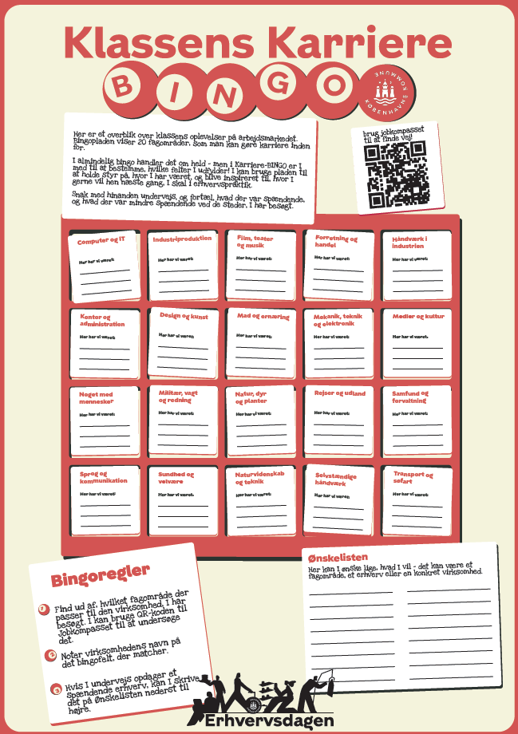
Opgaver efter Erhvervsdagen
Videndeling:
Del interviews
Snak ud fra samtalehjulet
Udfyld plakat – klassens karriere-bingo

Slide 19
Sparring med jeres UU-vejleder og Uddannelsesambassadør

Slide 20
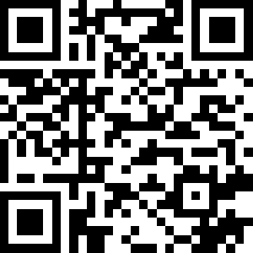
Besøg hjemmesiden
Erhvervsdag for 7. klasser | Københavns Erhvervsdag for 7. klasser

Slide 21
Kontaktoplysninger
Amalie Miranda Zeeman
NG68@kk.dk
Tlf: 2134 5066
Anders Stokholm Nybo
uk3p@kk.dk
Tlf: 2142 8922

